Slide 1

Obnova i djelovanje Hrvatske stranke prava (HSP) 1990-ih
Predmet: Hrvatska politička povijest
Profesor: doc. dr. sc. Danijel Jurković
Prezentaciju izradili: Pavao Sviben i Ivan Smiljanić

Slide 2
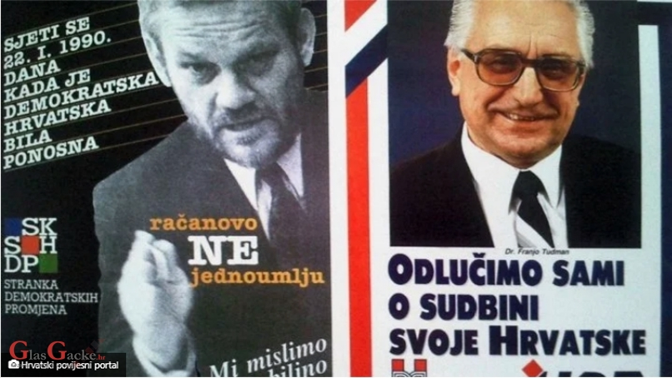
Uvođenje višestranačja
Proces demokratizacije i uspostava višestranačja u SR Hrvatskoj započeo 1989.
20. svibnja 1989. Osnivačka skupština HSLS-a, 17. lipnja HDZ-a
Uz nove stranke i SKH, javila se ideja o obnavljanju povijesnih stranaka poput HSS-a i HSP-a

Slide 3
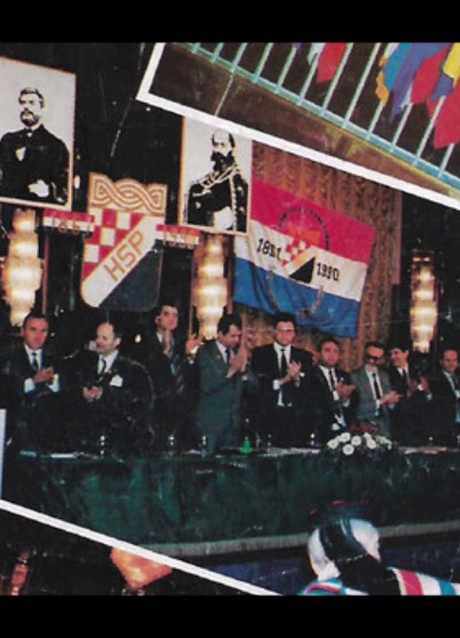
Obnova HSP-a 25. veljače 1990.
Dobroslav Paraga bio je pravaški prvak i inicijator obnove stranke
Istaknuti borac za ljudska prava i lobira u SAD-u, Njemačkoj i Austriji
“Obavijest o inicijativi za utemeljenje pripremnog odbora za moguću obnovu Hrvatske stranke prava, sa sjedištem u Zagrebu”
Nakon pročitanog pisma Ante Paradžik osnovao je u Zagrebu 25. veljače 1990. godine Inicijativni odbor za obnavljanje HSP-a

Slide 4
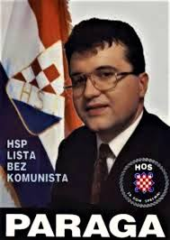
HSP i prvi višestranački izbori 1990.
Predsjedništvo donijelo odluku da ne će sudjelovati
“zbog toga jer će se izbori obavljati pod nadzorom političke milicije koja je pod nadzorom komunističkih vlasti, zbog toga što državna vlast još nije donijela odluku o promjeni tretiranja tzv. političke emigracije koja čini 2/3 ukupne hrvatske emigracije, zbog toga jer jugoslavenska diplomatska predstavništva u inozemstvu odbijaju dati vize emigrantima iako su hrvatski državljani i tako im onemogućuju izlazak na izbore, zbog toga što se u SFRJ još uvijek sudi i progoni ljude radi političkih uvjerenja i zbog toga što se onemogućuje stvaranje hrvatskog demokratskog bloka za koji se zalaže HSP” (Pismohrana Hrvatske stranke prava (PHSP), 4. ožujka 1990)
Paradžik i Krešimir Pavelić uvode HSP u Hrvatski demokratski blok (HDB), a Paraga se usprotivio
Usprkos dogovoru, Tuđman nakon izbora poziva Dušana Bilandžića (SKH – SDP) na mjesto potpredsjednika Predsjedništva SR Hrvatske umjesto Paradžika
HSP izlazi iz HDB, a Zvonimir Špišić i Ante Prkačin prelaze u HSP i time postaje parlamentarna stranka

Slide 5
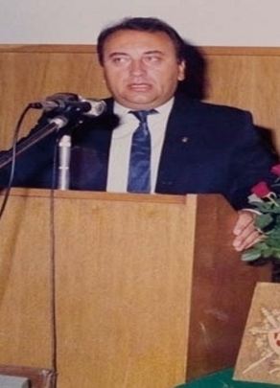
Prvi Opći Sabor HSP
23. i 24. veljače 1991. u hotelu „Intercontinental”
Predsjednik Dobroslav Paraga, dopredsjednik Ante Paradžik i tajnik Krešimir Pavelić
Zavjetovao se da će ispuniti pravašku dužnost i uskrsnuti hrvatsku državu od Sutle do Drine
Nezavisna i sretna Hrvatska na suvremenim demokratskim i slobodarskim temeljima
Osnivanje Hrvatske pravoslavne crkve
“ako se BiH ne želi pripojiti Hrvatskoj, tad će se Hrvatska pripojiti Bosni i Hercegovini kako bi se sve naše zemlje našle u Hrvatskoj. Mi pravaši znamo kome narod iz Bosne i Hercegovine neće, a njihova je slobodna volja da odluče kome hoće” (Fokus, 6. listopada 1990)
Kritika referenduma jer se „od hrvatskog naroda i građana Hrvatske traži da se opredijele između federativne i konfederativne Jugoslavije”

Slide 6
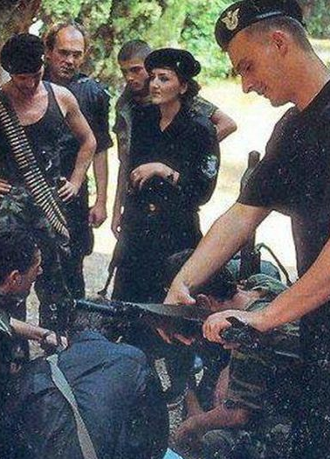
Osnutak Hrvatskih obrambenih snaga
Nakon pokolja u Borovu Selu 2. svibnja 1991. : “HSP kao opozicijska stranka nije u mogućnosti osnivanja oružanih odreda ili neke posebne policije, odnosno garde. Međutim, kao najhrvatskija od svih hrvatskih stranaka spremni smo kao građani Republike Hrvatske svim sredstvima braniti njezin suverenitet kao i sve Hrvate ako je to potrebno. Pravaši će danas, kao i nekad, tako i ubuduće, uvijek biti na braniku domovine, ne žaleći dati i vlastiti život za njezinu slobodu. Smatram da stranka na vlasti HDZ, Hrvatski sabor i Vrhovništvo, nisu ostvarili skoro ništa od onoga što je obećano u predizbornoj kampanji; nije se dogodilo proglašenje samostalne države Hrvatske, već su se dogodili Knin, Plitvice, Borovo Selo i na kraju kapitulacija” (Azur journal, lipanj 1991).
Paraga je zatražio od Sabora da sprovede opću mobilizaciju u trenutku agresije na Sloveniju
25. lipnja 1991. osnovan HOS, paravojne snage za obranu Hrvatske i Slovenije
“Mi u HSP-u prestajemo biti samo političari i postajemo vojnici. Izvršili smo pripreme za obranu Hrvatske i hrvatskog naroda i svjetska i domaća javnost uskoro će se uvjeriti u našu snagu”

Slide 7
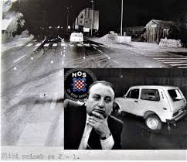
Ubojstvo Ante Paradžika
Jedan od najkontroverznijih događaja političke povijesti RH
21. rujna 1991. ubila ga hrvatska policija na blokadnom putu „Jež 2” u Sesvetama
Iste večeri vraćao se s tribine u Križevcima gdje je hrvatsku vlast “nazvao komunističkom i boljševičko-generalskom”, istaknuvši da je većina ministara u Vladi radila za KOS i Udbu. “Tko je god bio veći komunist, udbaš, kosovac, dobio je kod nas ministarsko mjesto” (Vjesnik, 23. rujna 1991)
Dojava o sumnjivim osobama, najvjerojatnije „martićevcima” (zašto bi isti došli iz smjera Križevaca?)
U automobil ispaljeno više od 30 metaka kalašnjikova
Sahranjen 25. rujna na Mirogoju pred 20000 ljudi
Posmrtno odlikovan Redom Stjepana Radića
Tuđman pomilovao osuđene policajce

Slide 8
Vukovar
S 58 svojih pripadnika pod zapovjedništvom Roberta Šilića HOS je djelovao u obrani Vukovara u kojeg su došli u rujnu 1991.
Međusobne optužbe vlasti i HSP-a za okupaciju Vukovara
Uhićenje Parage i Mile Dedakovića Jastreba

Slide 9
Parlamentarni i predsjednički izbori 1992.
Predsjednički kandidat HSP-a bio je njegov predsjednik Dobroslav Paraga, koji je s 31 godinom ujedno bio i najmlađi predsjednički kandidat
HSP se protivio raspisivanju izbora jer je smatrao da ne treba trošiti novac za njih kad je Hrvatska usred rata
“Unprofor go home, sav narod u svoj dom”

Slide 10
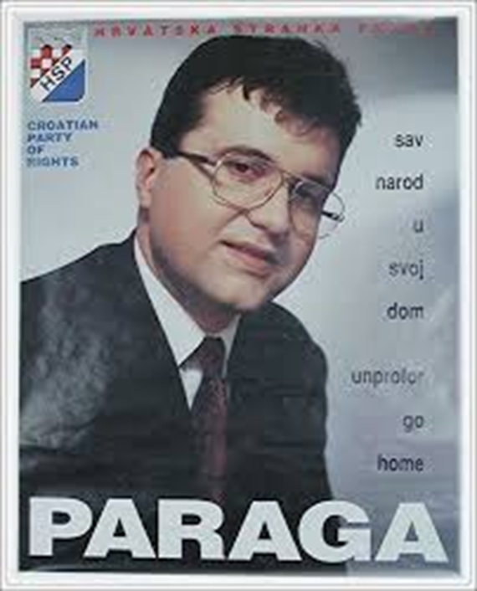
Politički program HSP-a na izborima 1992.
Antikomunizam
Pravedna porezna politika
Pravedna bankovna politika
Pomaganje seljacima
zasluge HSP-a u obrani Hrvatske bile teme njegovih stranačkih plakata

Slide 11
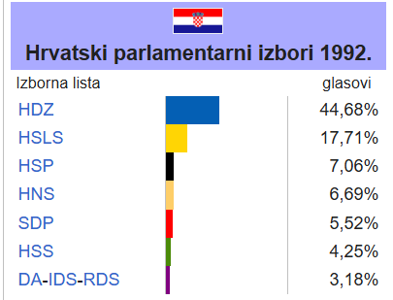
Rezultati izbora
Na predsjedničkim izborima Paraga osvaja 144.655 glasova odnosno 5,40%
HSP na parlamentarnim izborima osvaja točno 186.000 glasova odnosno 7,10%
dobiva pet saborskih zastupnika; to su bili Dobroslav Paraga, Anto Đapić, Boris Kandare, Ante Prkačin i Petar Bosnić
Paraga : „ Pokrali su nam najmanje trideset posto!”

Slide 12
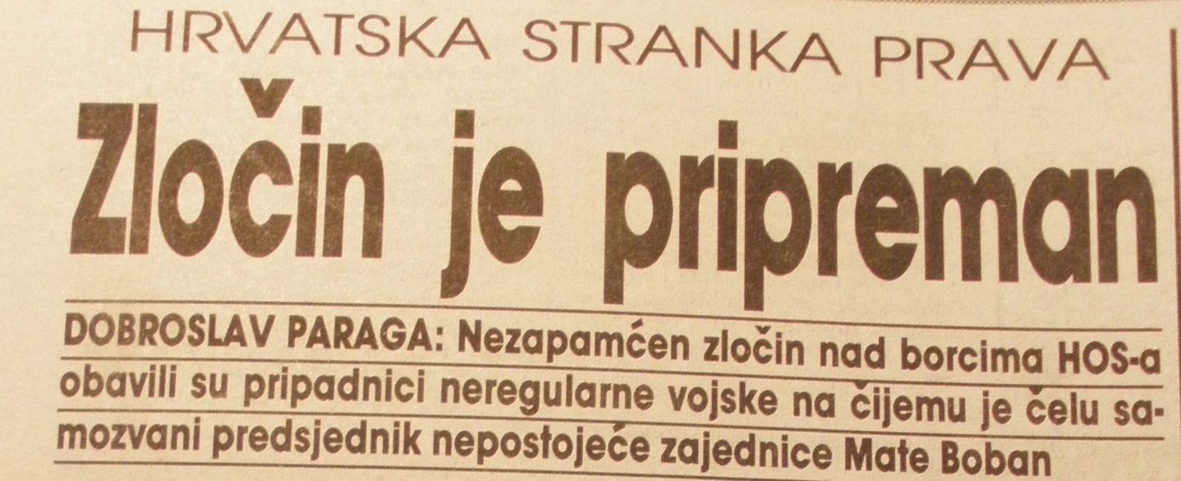
Ubojstvo Blaža Kraljevića

Slide 13
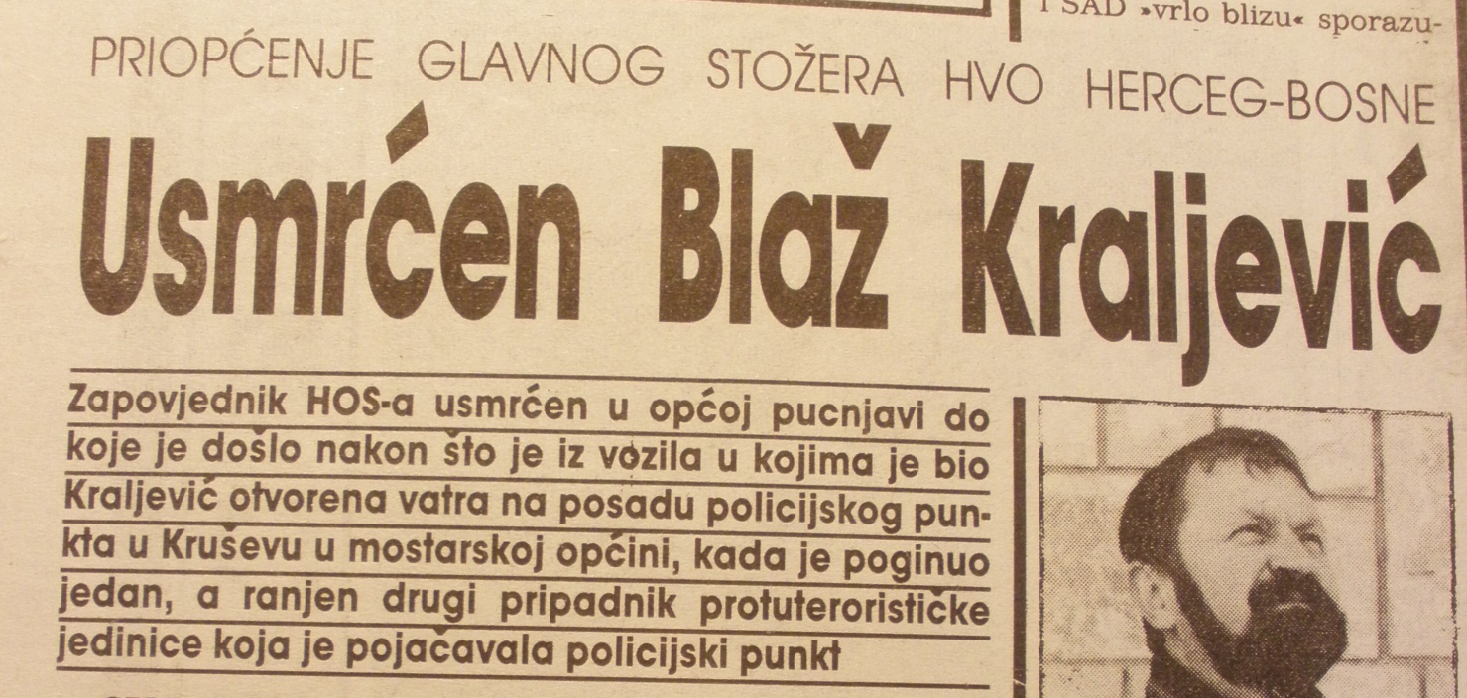
Ubojstvo Blaža Kraljevića

Slide 14
Kutinski sabor-rascjep pravaša
380 sabornika
HSP kao stranka više nema predsjednika već Glavni stan
Predsjednik Glavnog stana je dr. Boris Kandare, a dopredsjednik Anto Đapić
Paraga niječe legitimnost kutinskog sabora – posljedica ovog događaja je osnivanje Hrvatske stranke prava 1861.
„Đapićeva frakcija”

Slide 15
Pokušaji ujedinjenja
Hrvatski obrambeni red organizirao sastanak predstavnika svih pravaških stranaka
Svi sudjelovali osim Paraginog krila HSP-a
HRVATSKA STRANKA PRAVA – službeni naziv
HSP
Hrvatska demokratska stranka prava ( HDSP)
Hrvatska čista stranka prava ( HČSP)
Hrvatska nacionalna demokratska liga(HNDL)
Stranka hrvatskog državnog prava(SHDP)
Hrvatski oslobodilački pokret, Hrvatska republikanska zajednica i Domovinska građanska stranka ostale bi samosvojne, ali bi na izborima podržale HSP

Slide 16
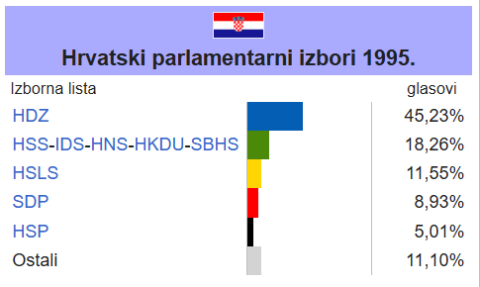
Izborni rezultati 1995.godine
Svađe, raskoli uvelike doprinijeli konačnom izbornom rezultatu
Jedva prošli izborni prag s 5,01% glasova
U sabor ušli Ante Đapić, dr. Boris Kandare, Vlado Jukić i Ivan Gabelica

Slide 17
Ponovni rascjep
Iz stranke „isključeni” Ante Prkačin i Ivan Gabelica
Časni su HSP-a „isključuje” Antu Đapića i Borisa Kandarea
Tko stranku zastupa?
Tko su njeni članovi?

Slide 18
Vizija nove Hrvatske
Novi program stranke
Borba za hrvatsku državu još nije okončana
Vraćanje dostojanstva radu i hrvatskom radniku, temeljenje socijalne politike na radu i pravu na rad
Obitelj temeljna jedinica cijelog naroda
Predsjednik države bi trebao biti i predsjednik vlade, ali bi u svom radu trebao biti odgovoran i kontroliran po Saboru

Slide 19
Đapić vs. Gabelica
Vodstvo Hrvatske čiste stranke prava zalaže se za ujedinjenje pravaša i pravaških stranaka
Dobroslav Paraga i Anto Đapić odbili poziv za ujedinjenje
Osnovne razlike i sličnosti između Hrvatske stranke prava i Hrvatske čiste stranke prava iznijeli Anto Đapić i Ivan Gabelica
Paraga smatra da je Hrvatska stranka prava 1861. jedina i istinska oporbena stranka koja može uspostaviti blagostanje svih građana Hrvatske

Slide 20
Promjene do kraja stoljeća
1999. Hrvatska demokratska stranka nestaje
Krešimir Pavelić utemeljuje Hrvatski pravaški pokret – Slobodna Hrvatska
Osniva se stranka Nova Hrvatska na čelu s Antom Prkačinom
HSP 1861 nastavlja kritizirati vlast, oporbu i HSP

Slide 21
Promjene do kraja stoljeća
HSP 1861
Paraga nije vidio političke suparnike u HDZ-u, SDP-u i HSP-u, nego ih je vidio kao neprijatelje hrvatskoga naroda koji su upropastili državu i otuđili je od poštenog i moralnog naroda
U stranačkome djelovanju bio je izrazito iražen antielitizam, držeći da je slomom komunističke diktature trebalo provesti opću lustraciju kako bi došlo do istinskih promjena u državi. Pored antielitizma
u stranačkoj ideologiji i identifikaciji HSP-1861 dominirali su još patriotizam,antikomunizam i protujugoslavenstvo. Bila je prisutna i kritika prema ustaštvu i Anti Paveliću, izuzev pozdrava „Za dom spremni“

Slide 22
Literatura
Veselinović, V. (2014). Obnavljanje i djelovanje Hrvatske stranke prava, 1990-1992. Politička misao, 51(02), 55-87.
Veselinović, V. (2019). Hrvatska stranka prava od 1990. do 2011. Na izvoru desnoga radikalizma i populizma. Zagreb: Despot infinitus.
Veselinović, V. (2020). Hrvatska stranka prava 1861: nastanak, ideologija, djelovanje (1995-2003). Journal of the Institute of Croatian History/Radovi Zavoda za Hrvatsku Povijest, 52(2).
Primarni izvori: Stranački dokumenti HSP-a (1990–1991); tisak Vjesnik i Večernji list (1990–1992).
https://croatiarediviva.com/wp-content/uploads/2017/08/HSP.pdf
https://croatiarediviva.com/2017/08/09/25-obljetnica-ubojstva-blaza-kraljevica-osmorice-hosovaca/
Rohaček, G.(2009). Hrvatsko pravaštvo na prijelazu tisućljeća. Čakovec

